Slide 1


第55课时
有规律的图形(循环的嵌套)

Slide 2
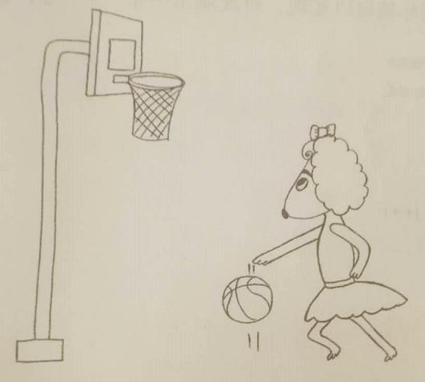
多重循环
格莱尔是个爱运动的学生，星期一到星期五，
每天都要在操场上练习运球投篮20次。
也就是说，星期一要进行第1次投篮，第2次投篮，第3次投篮。。。第20次投篮；星期二要进行第1次投篮，第2次投篮，第3次投篮。。。第20次投篮；。。。，星期五要进行第1次投篮，第2次投篮，第3次投篮。。。第20次投篮。
下个星期又重复着这个星期的故事。。。

Slide 3

有规律的图形——循环的嵌套
试编一程序，输出一行5个“*”。
用一个for循环就可以实现，
每次输出一个“*”，循环5次。

Slide 4
再编写一程序，每次输出3行，每行5个“*”。
把上面的代码重复3次？

Slide 5
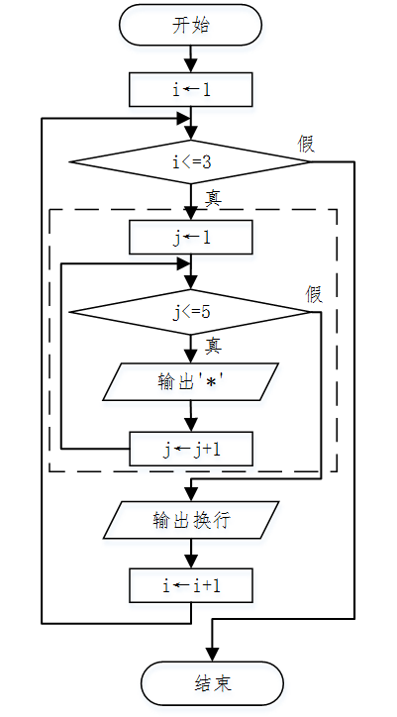

可不可以在外层再加
一个循环语句来实现呢？

Slide 6

#include<iostream>
using namespace std;
int main()
{
int i,j;
for(i=1;i<=3;i++)
{
for(j=1;j<=5;j++)
cout<<'*';
cout<<endl;
}
return 0;
}

Slide 7
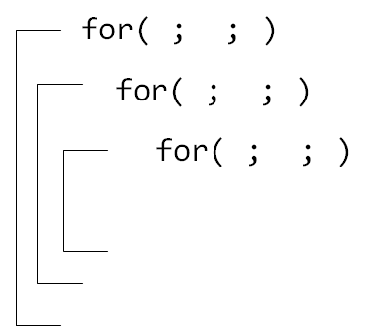

嵌套
for( ; ; )
for( ; ; )

Slide 8
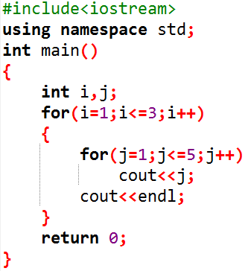
课后作业
2、阅读程序写结果。
i j
----------------------
1、尼克在家里通过网络观看狐狸老师的C++教学视频，可以选择1280×720的高清模式，也可选择1920×1080的全高清模式。请问1280×720 和1920×1080
指的是（ ） 。
内存
存储容量
分辨率
显示器大小
输出:____________

Slide 9
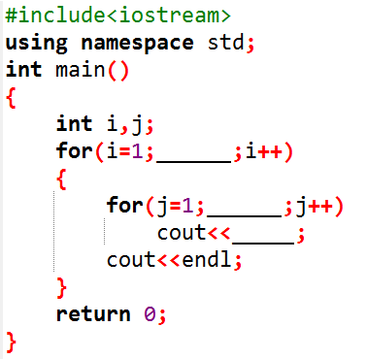

课后作业
3、完善程序。
编程输出如图所示的图形。
注：所有程序作业，必须上机完成，不能只写在教材上！

Slide 10


下课啦！

